Slide 1
МУНИЦИПАЛЬНОЕ АВТОНОМНОЕ ДОШКОЛЬНОЕ ОБРАЗОВАТЕЛЬНОЕ УЧРЕЖДЕНИЕ ДЕТСКИЙ САД «МЕЧТА»
«СИСТЕМА РАБОТЫ ПО ФОРМИРОВАНИЮ ОСНОВ БЕЗОПАСНОГО ПОВЕДЕНИЯ ДОШКОЛЬНИКОВ В ДОУ»
Городской округ г.Бор
2022 г.

Slide 2
2
СИСТЕМА РАБОТЫ ПО ФОРМИРОВАНИЮ ОСНОВ БЕЗОПАСНОГО ПОВЕДЕНИЯ ДОШКОЛЬНИКОВ В ДОУ
АКТУАЛЬНОСТЬ
Дети – наиболее уязвимые пешеходы, заметить их порой бывает весьма затруднительно. Статистика ДТП по г.о.г. Бор показывает, что за 11 месяцев 2021 года в нашем округе было зафиксировано 30 ДТП. В каждом из них присутствовали дети до 16 лет. По информации ГИБДД, чуть более четверти (26,9%) аварий происходят по вине детей. Таким образом, несколько уменьшить цифры статистики нам поможет пропаганда безопасного поведения в образовательных учреждениях, начиная с ДОУ.
НОВИЗНА ОПЫТА РАБОТЫ
представлена созданием особой предметно-развивающей среды:
- наличие Автогородка на территории детского сада;
-создание целостной системы работы по профилактике детского дорожно-транспортного травматизма.

Slide 3
СИСТЕМА РАБОТЫ ПО ФОРМИРОВАНИЮ ОСНОВ БЕЗОПАСНОГО ПОВЕДЕНИЯ ДОШКОЛЬНИКОВ В ДОУ
3
ЦЕЛЬ: формирование у детей дошкольного возраста устойчивых навыков безопасного поведения на дороге и в транспорте в рамках реализации инновационной деятельности под руководством ГБОУ ДПО НИРО
ЗАДАЧИ:
Разработать структурно-описательную модель образовательной деятельности в условиях «Автогородка». Разработать и апробировать программно-методический комплекса «Автогородок» МАДОУ детский сад «Мечта.
Повысить уровень профессиональной компетентности педагогов в вопросах пропаганды ПДД и безопасного поведения детей и взрослых на дороге.
Выработать механизмы взаимодействия с социальными институтами образования, органами местного самоуправления, с семьями воспитанников детского сада с использованием возможностей официального сайта ДОУ.

Slide 4
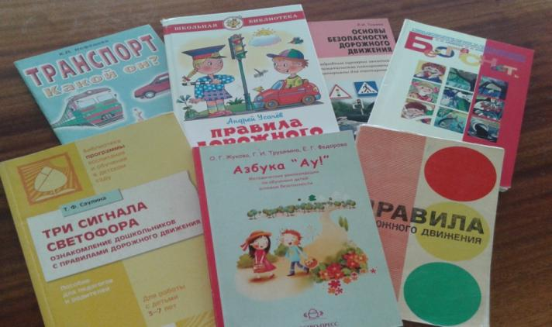
4
СИСТЕМА РАБОТЫ ПО ФОРМИРОВАНИЮ ОСНОВ БЕЗОПАСНОГО ПОВЕДЕНИЯ ДОШКОЛЬНИКОВ В ДОУ
Технологии реализации системы работы

Slide 5
5
СИСТЕМА РАБОТЫ ПО ФОРМИРОВАНИЮ ОСНОВ БЕЗОПАСНОГО ПОВЕДЕНИЯ ДОШКОЛЬНИКОВ В ДОУ
Направления системы работы
Работа с детьми
Взаимодействие с родителями
Взаимодействие с социальными институтами
Пропедевтика

Slide 6
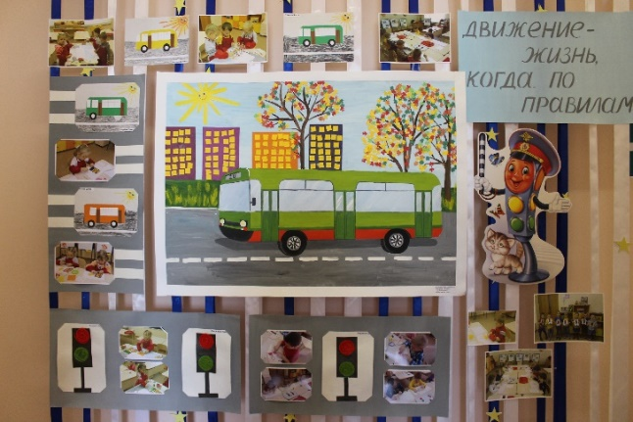
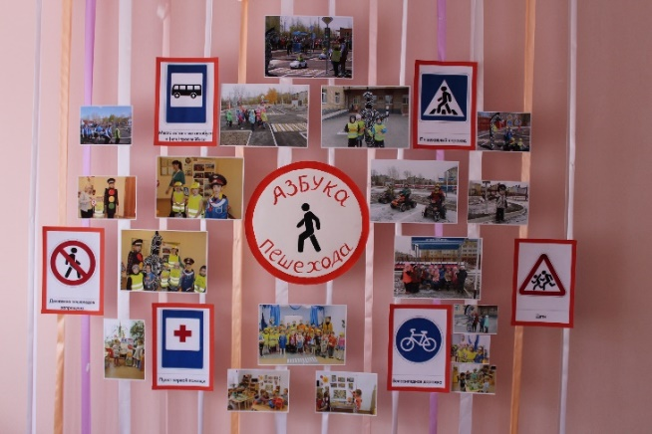
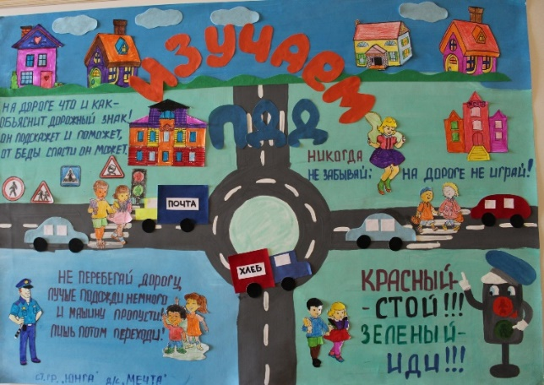
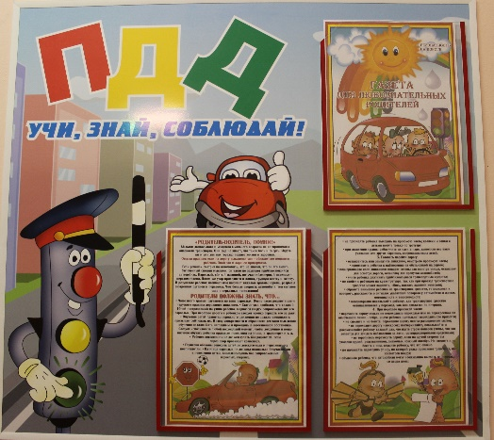
СИСТЕМА РАБОТЫ ПО ФОРМИРОВАНИЮ ОСНОВ БЕЗОПАСНОГО ПОВЕДЕНИЯ ДОШКОЛЬНИКОВ В ДОУ
6
Условия для изучения ПДД
Информационная среда по ПДД
Информационные стенды, регулярно обновляющиеся выставки детских работ

Slide 7
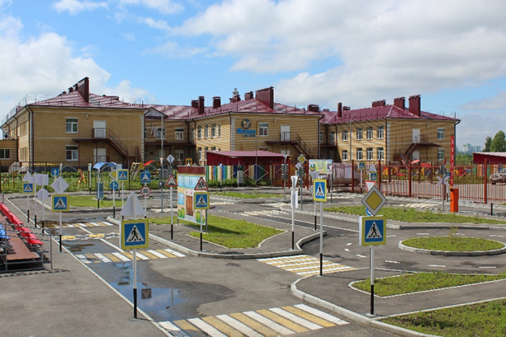
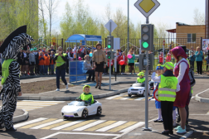
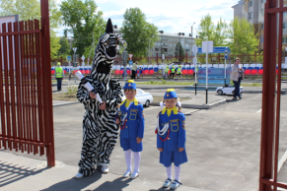
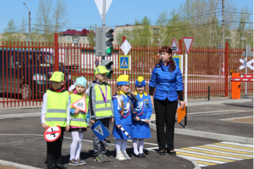
СИСТЕМА РАБОТЫ ПО ФОРМИРОВАНИЮ ОСНОВ БЕЗОПАСНОГО ПОВЕДЕНИЯ ДОШКОЛЬНИКОВ В ДОУ
7
Условия для изучения ПДД
Учебно – тренировочный комплекс детский Автогородок предназначен
для проведения практических занятий по обучению правилам безопасного поведения на дорогах

Slide 8
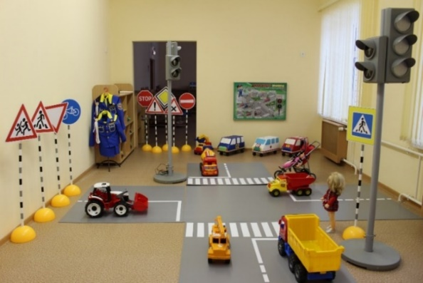
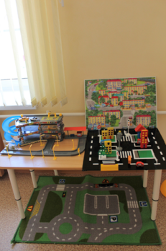
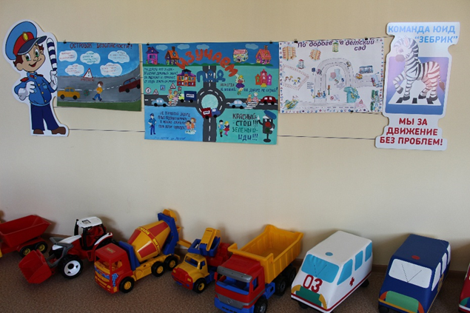
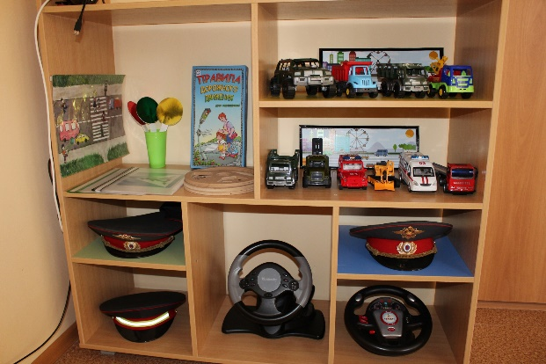
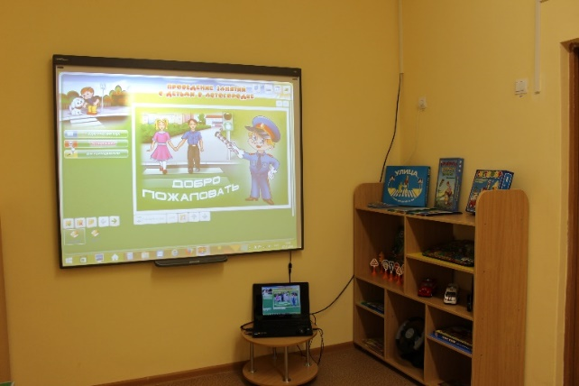
СИСТЕМА РАБОТЫ ПО ФОРМИРОВАНИЮ ОСНОВ БЕЗОПАСНОГО ПОВЕДЕНИЯ ДОШКОЛЬНИКОВ В ДОУ
8
Условия для изучения ПДД
Игровая комната «Страна дорожных знаков» предназначена для ознакомления дошкольников с правилами дорожного движения и проигрывания дорожных ситуаций

Slide 9
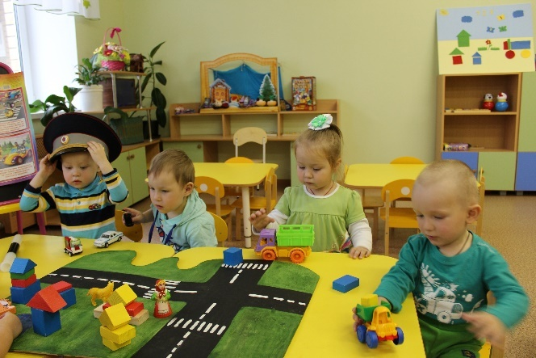
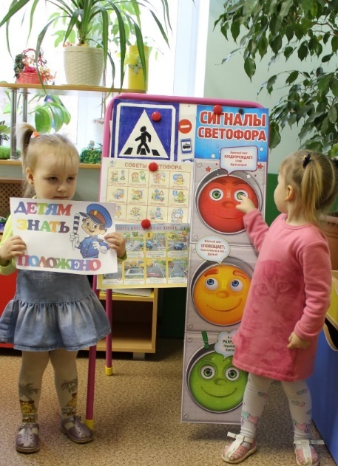
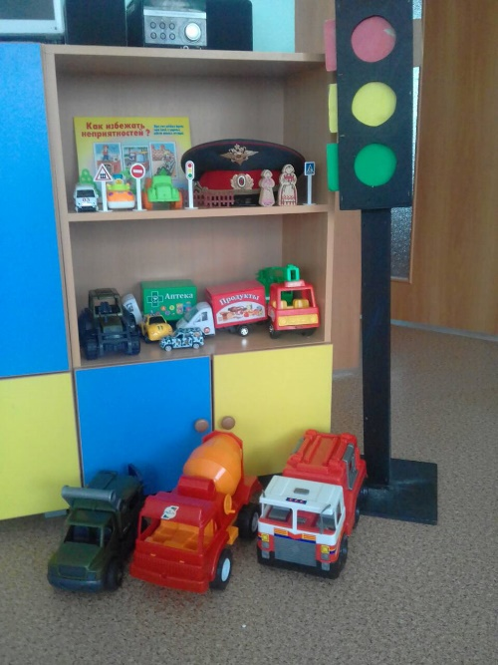
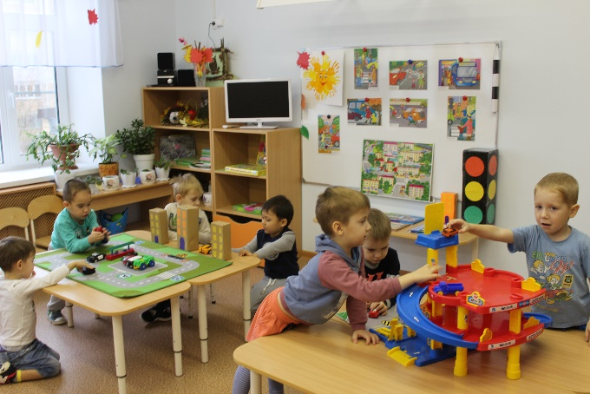
СИСТЕМА РАБОТЫ ПО ФОРМИРОВАНИЮ ОСНОВ БЕЗОПАСНОГО ПОВЕДЕНИЯ ДОШКОЛЬНИКОВ В ДОУ
9
Условия для изучения ПДД
ППРС по ПДД в группах младшего и среднего дошкольного возраста

Slide 10
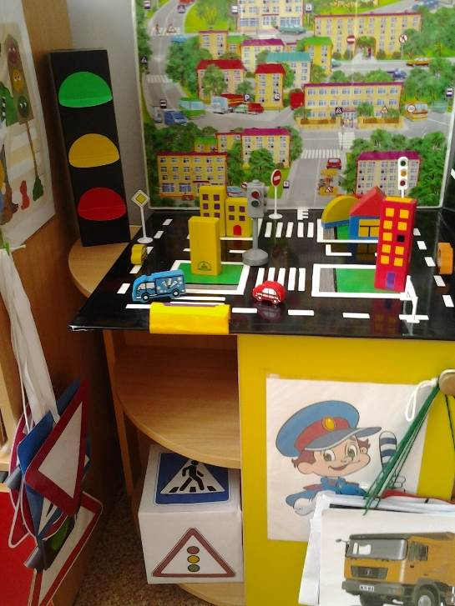
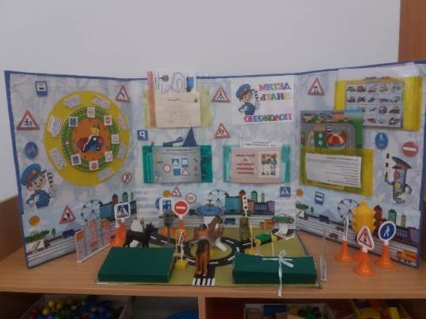
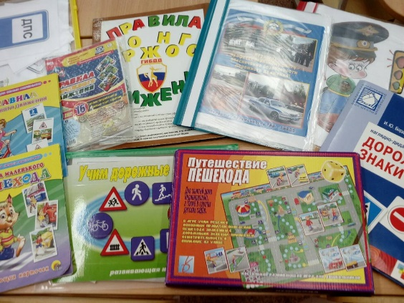
СИСТЕМА РАБОТЫ ПО ФОРМИРОВАНИЮ ОСНОВ БЕЗОПАСНОГО ПОВЕДЕНИЯ ДОШКОЛЬНИКОВ В ДОУ
10
Условия для изучения ПДД
ППРС по ПДД в группах старшего дошкольного возраста

Slide 11
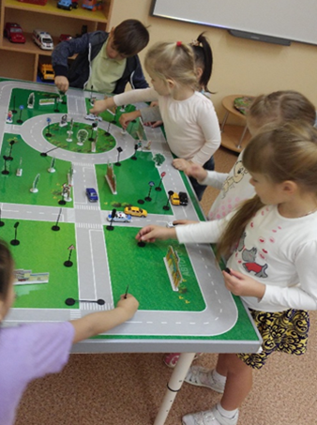
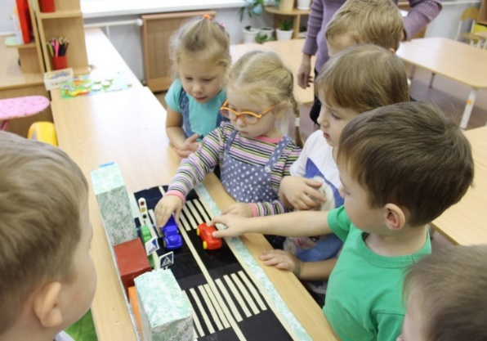
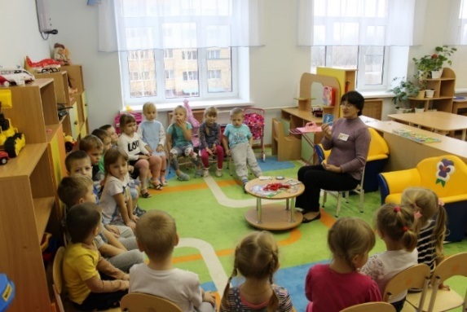
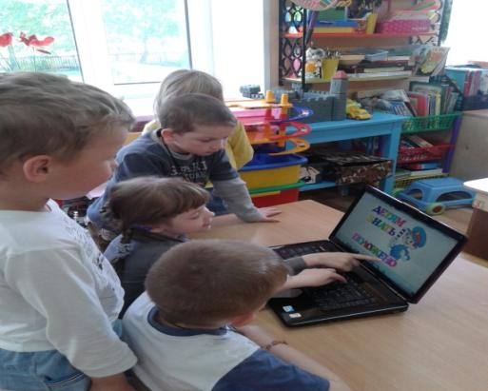
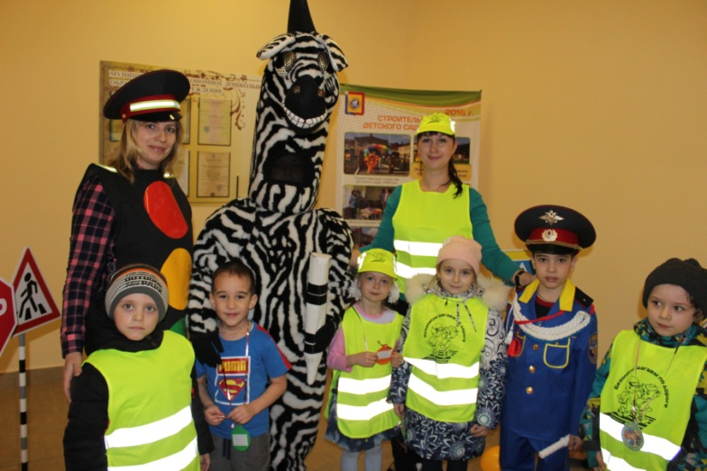
СИСТЕМА РАБОТЫ ПО ФОРМИРОВАНИЮ ОСНОВ БЕЗОПАСНОГО ПОВЕДЕНИЯ ДОШКОЛЬНИКОВ В ДОУ
11
Инновационные формы и методы работы с детьми
Интерактивные игры
Просмотр обучающих презентаций, мультфильмов
Интегрированные занятия
Экскурсии к проезжей части
Акции по ПДД
Выставки групповых газет
Моделирование домов, улиц, машин
Проектная деятельность
Создание мультфильмов в мультстудии

Slide 12
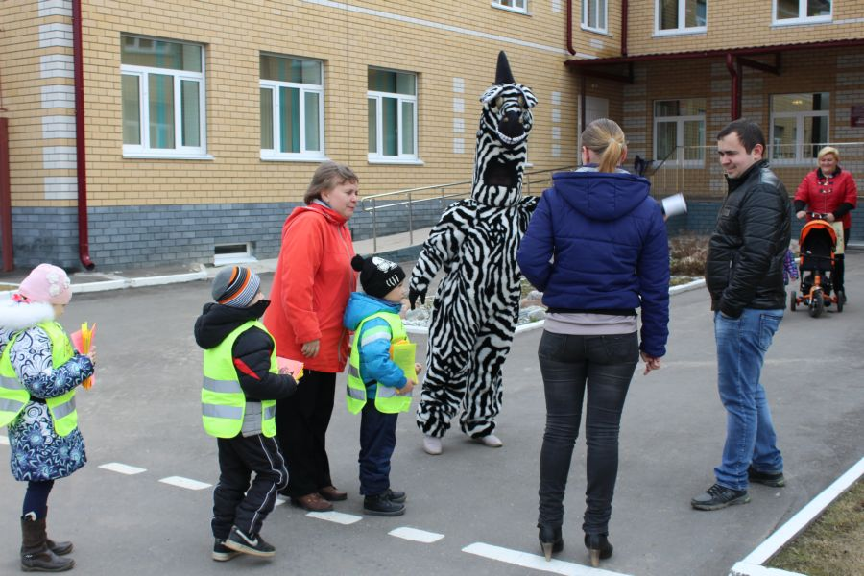
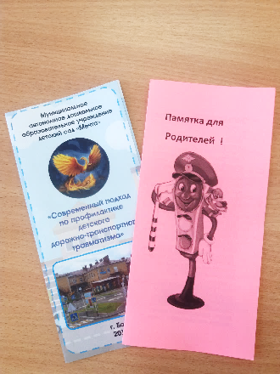
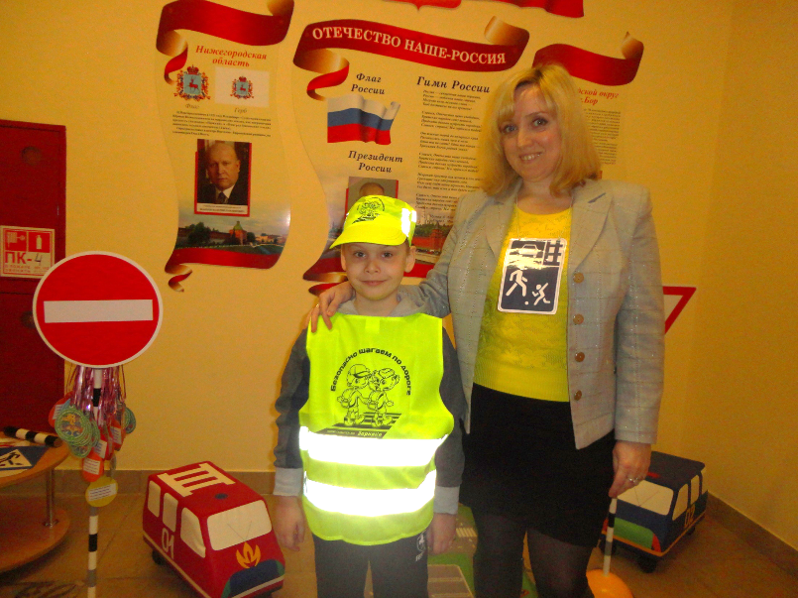
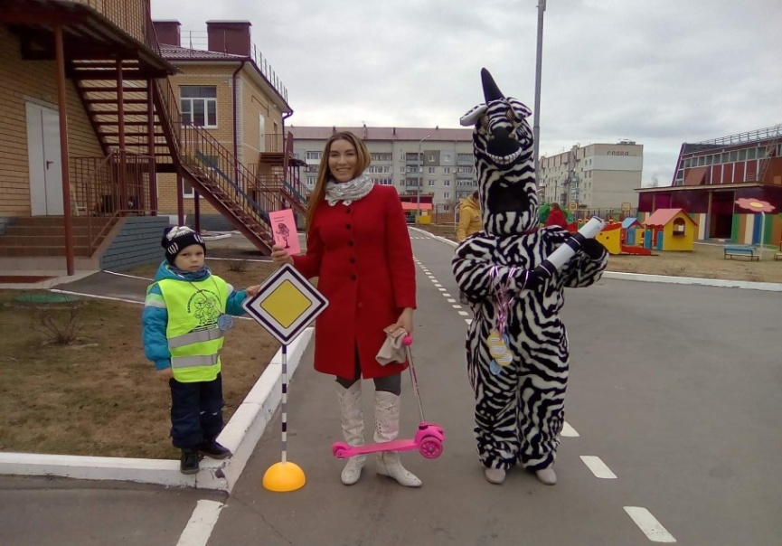
СИСТЕМА РАБОТЫ ПО ФОРМИРОВАНИЮ ОСНОВ БЕЗОПАСНОГО ПОВЕДЕНИЯ ДОШКОЛЬНИКОВ В ДОУ
12
Взаимодействие с родителями
Наглядная пропаганда
Агитационные акции по ПДД
Изготовление буклетов, памяток
Совместные проекты
Сотворчество (выставки рисунков, поделок)

Slide 13
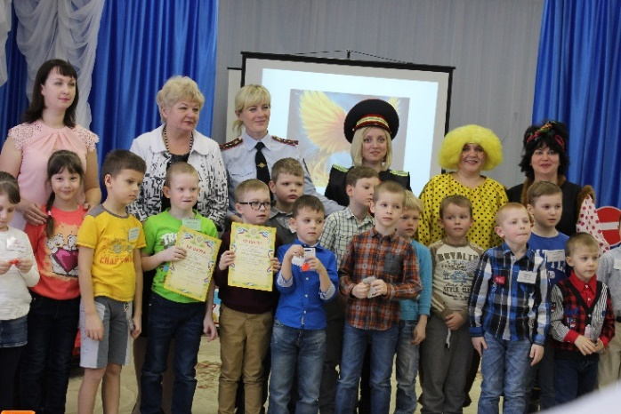
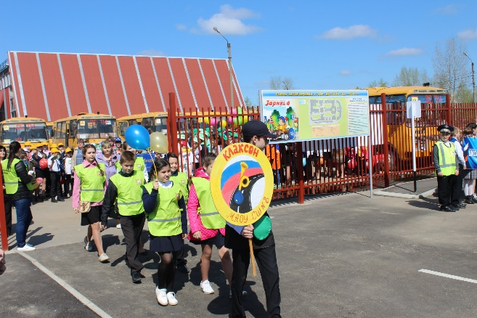
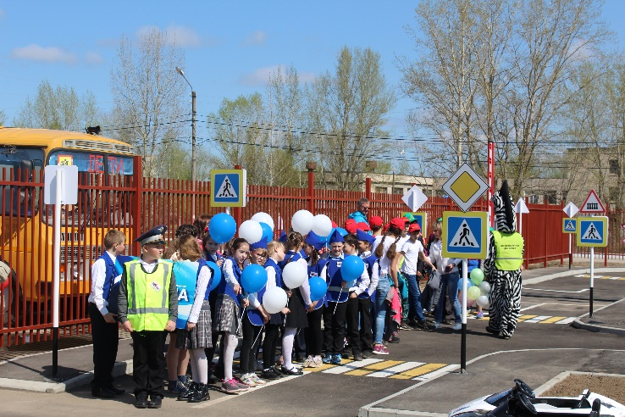
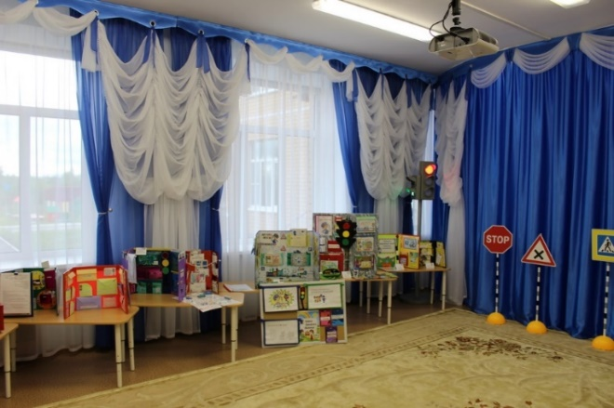
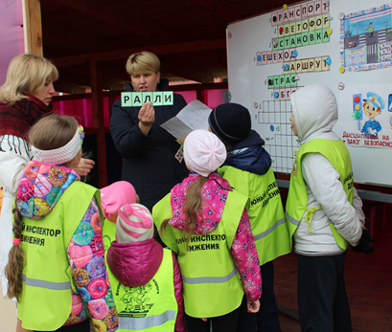
СИСТЕМА РАБОТЫ ПО ФОРМИРОВАНИЮ ОСНОВ БЕЗОПАСНОГО ПОВЕДЕНИЯ ДОШКОЛЬНИКОВ В ДОУ
13
Взаимодействие с социальными институтами
Совместные акции с ЮИД г.о.г.Бор и ОГИБДД МВД
Смотры-конкурсы среди педагогов ДОО г.о.г.Бор
Квест-игра по ПДД для младших школьников
Муниципальный конкурс «Малыш на дороге» среди воспитанников ДОО

Slide 14
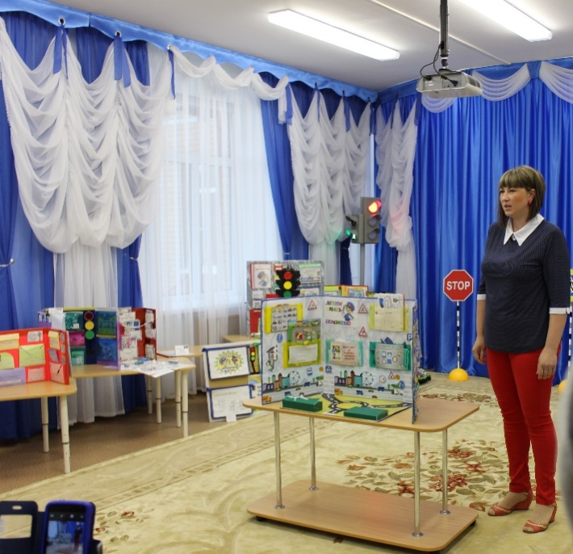
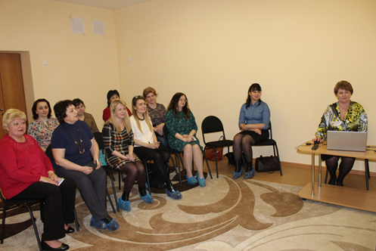
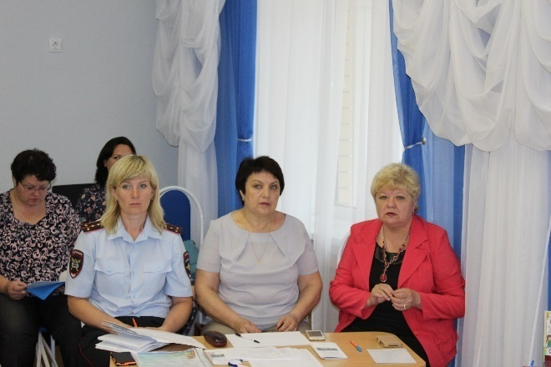
СИСТЕМА РАБОТЫ ПО ФОРМИРОВАНИЮ ОСНОВ БЕЗОПАСНОГО ПОВЕДЕНИЯ ДОШКОЛЬНИКОВ В ДОУ
14
Пропедевтика
Семинары
Тренинги
Мастер-классы
Коучинги

Slide 15
СИСТЕМА РАБОТЫ ПО ФОРМИРОВАНИЮ ОСНОВ БЕЗОПАСНОГО ПОВЕДЕНИЯ ДОШКОЛЬНИКОВ В ДОУ
15
Результаты системы работы
Созданы условия для сознательного изучения детьми ПДД.
Разработана структурно-описательная модель образовательной деятельности в условиях «Автогородка».
Повышен уровень профессиональной компетентности педагогов в вопросах пропаганды ПДД и безопасного поведения детей и взрослых на дороге.
Выработаны механизмы взаимодействия с социальными институтами образования, органами местного самоуправления, с семьями воспитанников детского сада с использованием возможностей официального сайта ДОУ.

Slide 16
17
МУНИЦИПАЛЬНОЕ АВТОНОМНОЕ ДОШКОЛЬНОЕ ОБРАЗОВАТЕЛЬНОЕ УЧРЕЖДЕНИЕ ДЕТСКИЙ САД «МЕЧТА»
МАДОУ детский сад "Мечта" <dsmechta.bor@yandex.ru>
Тел. 8(831) 59 27529

